Slide 1

BÀI GIẢNG MÔN
TƯ TƯỞNG HỒ CHÍ MINH
TS. Trương Thị Mai
Khoa Chính trị - Hành chính ĐHQGTPHCM

Slide 2
Chương 2
Chương 3
TƯ TƯỞNG HỒ CHÍ MINH VỀ ĐỘC LẬP DÂN TỘC VÀ
CHỦ NGHĨA XÃ HỘI

Slide 3
KẾT CẤU CỦA BÀI
I. TƯ TƯỞNG HỒ CHÍ MINH VỀ ĐỘC LẬP DÂN TỘC
II. TƯ TƯỞNG HỒ CHÍ MINH VỀ CHỦ NGHĨA XÃ HỘI
III. TƯ TƯỞNG HỒ CHÍ MINH VỀ MQH GIỮA ĐỘC LẬP DÂN TỘC VÀ CHỦ NGHĨA XÃ HỘI
IV. VẬN DỤNG TƯ TƯỞNG HỒ CHÍ MINH VỀ ĐLDT VỚI CNXH TRONG SỰ NGHIỆP CÁCH MẠNG VIỆT NAM HIỆN NAY

Slide 4
I. TƯ TƯỞNG HỒ CHÍ MINH VỀ ĐỘC LẬP DÂN TỘC
1. Quan điểm Hồ Chí Minh về độc lập dân tộc
a. Độc lập, tự do là quyền thiêng liêng, bất khả xâm phạm của tất cả các dân tộc
Tại sao Hồ Chí Minh luôn quan tâm đến vấn đề độc lập, tự do cho dân tộc?

Slide 5
HCM luôn mong muốn có được một nền độc lập cho dân tộc và tự do cho nhân dân
“Cái mà tôi cần nhất trên đời là đồng bào tôi được tự do, Tổ quốc tôi được độc lập”(Tập 4, tr.1)
Đầu năm 1919, HCM gửi tới Hội nghị Vécxây bản Yêu sách của nhân dân An Nam.
HCM khẳng định giá trị thiêng liêng và bất biến về quyền dân tộc ở Tuyên ngôn Độc lập của cách mạng Mỹ (1776), Tuyên ngôn Nhân quyền và Dân quyền của Cách mạng Pháp (1791).

Slide 6
- Trong Chánh cương vắn tắt của Đảng (1930), HCM xác định 2 mục tiêu:
Đánh đổ Đế quốc Pháp và Phong kiến
Làm cho nước Nam được hoàn toàn độc lập

Slide 7
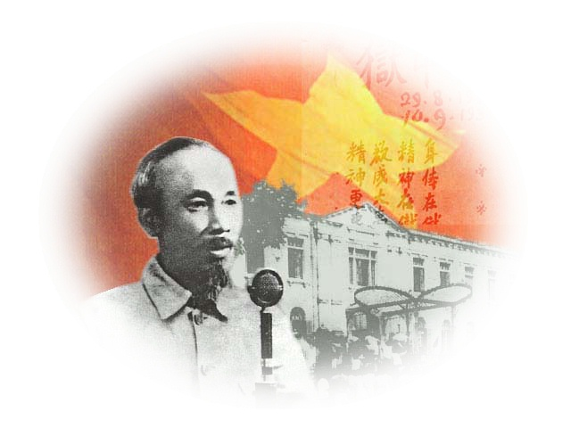
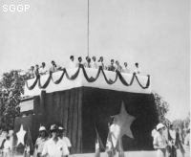

- Trong Tuyên ngôn Độc lập (1945), Hồ Chí Minh tuyên bố:
“Nước Việt Nam có quyền hưởng tự do độc lập,
và sự thật đã trở thành một nước tự do và độc lập”
Hồ Chí Minh, toàn tập, tập 4, tr.3.

Slide 8
- Trong thư gửi Liên hợp quốc (1946), HCM khẳng định: “Nhân dân chúng tôi thành thật mong muốn hòa bình...” .(T4, tr.522)
- Trong Lời kêu gọi toàn quốc kháng chiến (19/12/1946): “Không! Chúng ta thà hy sinh tất cả, chứ nhất định không chịu mất nước, nhất định không chịu làm nô lệ”.

Slide 9
- Năm 1965, đế quốc Mỹ tăng cường mở rộng chiến tranh ở Việt Nam, tiến hành chiến lược “chiến tranh cục bộ” ở miền Nam và gây phá hoại miền Bắc, HCM đã nêu lên chân lý:
“Không có gì quý hơn độc lập, tự do”

Slide 10
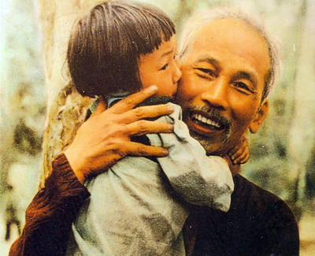
b. Độc lập dân tộc phải gắn liền với tự do, cơm no, áo ấm và hạnh phúc của nhân dân
“Tôi chỉ có một ham muốn, ham muốn tột bậc là làm sao cho nước ta được hoàn toàn độc lập, dân ta được hoàn toàn tự do, đồng bào ai cũng có cơm ăn, áo mặc, ai cũng được học hành”
Hồ Chí Minh toàn tập, tập 4, tr.187

Slide 11
Độc lập dân tộc phải gắn với tự do của nhân dân
- Trong học thuyết “Tam dân” của Tôn Trung Sơn: Dân tộc độc lập, dân quyền tự do, dân sinh hạnh phúc.
- Trong Tuyên ngôn Nhân quyền và Dân quyền của Cách mạng Pháp: “Người ta sinh ra tự do và bình đẳng về quyền lợi và phải luôn được tự do và bình đẳng về quyền lợi”.
- Trong Chánh cương văn tắt của Đảng: Làm cho nước Nam được hoàn toàn độc lập...dân chúng được tự do...”

Slide 12
Độc lập dân tộc phải gắn với cơm no, áo ấm hạnh phúc của nhân dân
Làm cho dân có ăn
Làm cho dân có mặc
Làm cho dân có học hành

Slide 13
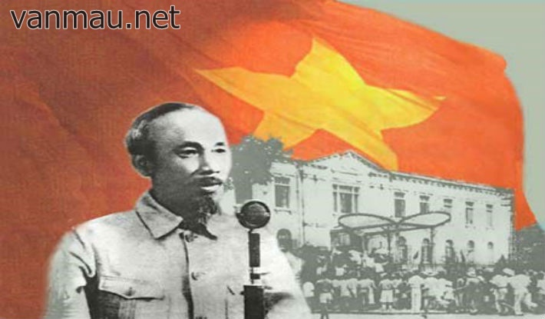
c. Độc lập dân tộc phải là nền độc lập thật sự, hoàn toàn và triệt để
Độc lập dân tộc phải đảm bảo toàn diện, triệt để trên mọi lĩnh vực. Hồ Chí Minh nhấn mạnh: Độc lập mà người dân không có quyền tự quyết về ngoại giao, không có quân đội riêng, không có nền tài chính riêng…, thì độc lập chẳng có ý nghĩa gì.

Slide 14
d. Độc lập dân tộc gắn liền với thống nhất và toàn vẹn lãnh thổ
Trong Di chúc, HCM có niềm tin tuyệt đối vào sự thống nhất nước nhà: “ Dù khó khăn gian khổ đến mấy, nhân dân ta nhất định sẽ hoàn toàn thắng lợi. Đế quốc Mỹ nhất định phải cút khỏi nước ta..Đồng bào Nam Bắc nhất định sẽ sum họp một nhà”

Slide 15
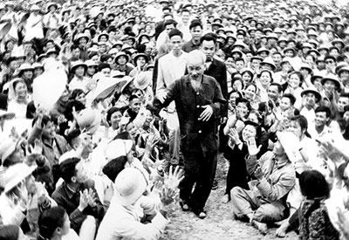
d. Độc lập dân tộc gắn liền với thống nhất và toàn vẹn lãnh thổ
“Đồng bào Nam Bộ là dân nước Việt Nam. Sông có thể cạn, núi có thể mòn, song chân lý đó không bao giờ thay đổi”
Hồ Chí Minh toàn tập, tập 4, trang 280.

Slide 16
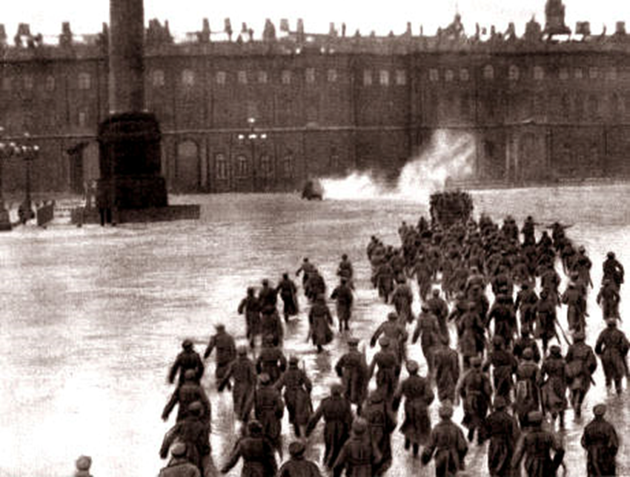
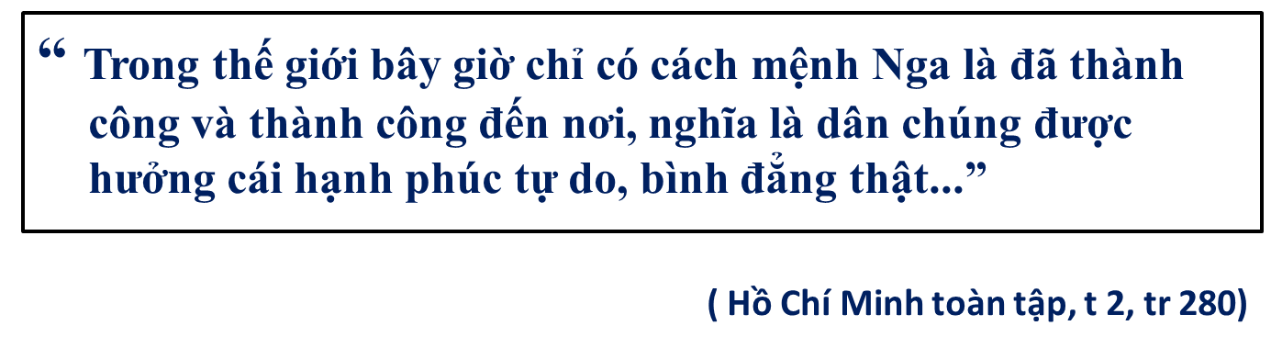
2. Tư tưởng HCM về con đường giành độc lập dân tộc
a. Trước hết, Cách mạng giải phóng dân tộc muốn thắng lợi phải đi theo con đường cách mạng vô sản
- Hồ Chí Minh tổng kết các cuộc cách mạng điển hình trên thế giới:
+ Cách mạng tư sản
+ Cách mạng Tháng Mười Nga 1917 thắng lợi.

Slide 17
HCM đọc Sơ thảo lần thứ nhất những luận cương về vấn đề dân tộc và vấn đề thuộc địa của Lênin, HCM đã tìm thấy con đường cứu nước cho dân tộc:
“Muốn cứu nước và giải phóng dân tộc không có con đường nào khác con đường cách mạng vô sản”

Slide 18
Con đường cách mạng vô sản được HCM thể hiện qua những nội dung sau:
- Giải phóng dân tộc gắn với giải phóng giai cấp, trong đó giải phóng dân tộc là trước hết, trên hết.
Theo Mác-Ăng ghen
Theo HCM
- Giải phóng dân tộc
- Giải phóng xã hội.
- Giải phóng giai cấp.
- Giải phóng con người.
- Giải phóng giai cấp
- Giải phóng dân tộc
- Giải phóng xã hội.
- Giải phóng con người.

Slide 19
- Độc lập dân tộc gắn liền với chủ nghĩa xã hội.
Trong Chánh cương vắn tắt của Đảng
Nghĩa là
Làm tư sản dân quyền cách mạng và thổ địa cách mạng để đi tới xã hội cộng sản
Đánh đổ đế quóc và bọn phong kiến.
Làm cho nước Nam hoàn toàn độc lập.

Slide 20
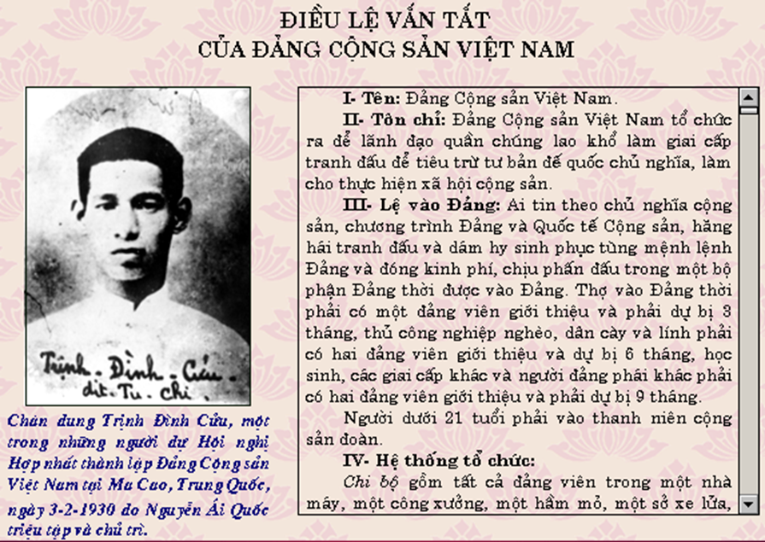
b. Cách mạng muốn thành công, phải đặt dưới sự lãnh đạo của Đảng cộng sản
- Đảng hoạch định đường lối, chiến lược, sách lược.
- Đảng tuyên truyền, giác ngộ, tập hợp nhân dân.
- Đảng là nhân tố liên kết chặt chẽ phong trào cách mạng trong nước và trên thế giới.
ĐCS VN vừa là đội tiên phong của GCCN vừa là đội tiên phong của NDLĐ = Đảng của dân tộc Việt Nam=> bổ sung, phát triển lý luận Mác xít về ĐCS.

Slide 21
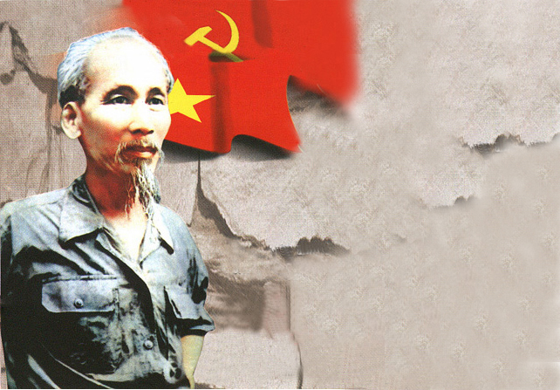
c. Cách mạng giải phóng dân tộc phải dựa trên lực lượng đại đoàn kết toàn dân, lấy liên minh công – nông làm nền tảng
- Quan điểm của chủ nghĩa Mác – Lênin: Cách mạng là sự nghiệp của nhân dân
- Quan điểm của Hồ Chí Minh:
+ Cách mạng là việc chung của cả dân chúng
+ Công nhân, nông dân là gốc của cách mạng
+ Cần thu hút sự tham gia của các giai cấp, tầng lớp xã hội
“Bất kỳ đàn ông, đàn bà, bất kỳ người già, người trẻ, không chia tôn giáo, đảng phái, dân tộc. Hễ là người Việt Nam thì phải đứng lên đánh thực dân Pháp để cứu Tổ quốc”
( Tập 4, trang 534)

Slide 22
d. Cách mạng giải phóng dân tộc cần chủ động, sáng tạo, có khả năng giành thắng lợi trước cách mạng chính quốc
* Quan điểm của Quốc tế cộng sản: Chỉ có thể thực hiện hoàn toàn công cuộc giải phóng các nước thuộc địa khi giai cấp vô sản giành được thắng lợi ở các nước tư bản tiên tiến => xem nhẹ vai trò của cách mạng thuộc địa.
* Quan điểm của Hồ Chí Minh: Cách mạng dân tộc thuộc địa và cách mạng vô sản chính quốc quan hệ mât thiết, nhưng không lệ thuộc vào nhau; Cách mạng dân tộc có thể nổ ra và giành thắng lợi trước cách mạng chính quốc, đồng thời thúc đẩy cách mạng chính quốc phát triển.
Bởi vì:
- Khẳng định vị trí, vai trò của cách mạng thuộc địa đối với chính quốc.
- Khẳng định tinh thần đấu tranh hết sức quyết liệt của các dân tộc thuộc địa.
- Kêu gọi quốc tế cộng sản và các Đảng cộng sản châu Âu quan tâm tới cách mạng thuộc địa.
- Căn cứ vào luận điểm của C.Mác : Về khả năng tự giải phóng của giai cấp công nhân: “Công cuộc giải phóng anh em chỉ có thể thực hiện bằng nổ lực của bản thân anh em”.
- Thực tiễn CMT8 năm 1945 đã chứng minh tính đúng đắn trên của HCM.
=> Luận điểm này là độc đáo, sáng tạo và có giá trị về mặt lý luận và thực tiễn

Slide 23
e. Cách mạng giải phóng dân tộc cần được tiến hành bằng con đường bạo lực cách mạng
Sự cần thiết của bạo lực cách mạng trong cách mạng giải phóng dân tộc.
Hình thức của bạo lực cách mạng:
Tự lực cánh sinh.
Kháng chiến toàn dân.
Kết hợp đấu tranh chính trị với vũ trang, đấu tranh kinh tế, đấu tranh ngoại giao.
Tính nhân văn trong tư tưởng dùng bạo lực cách mạng.

